Slide 1
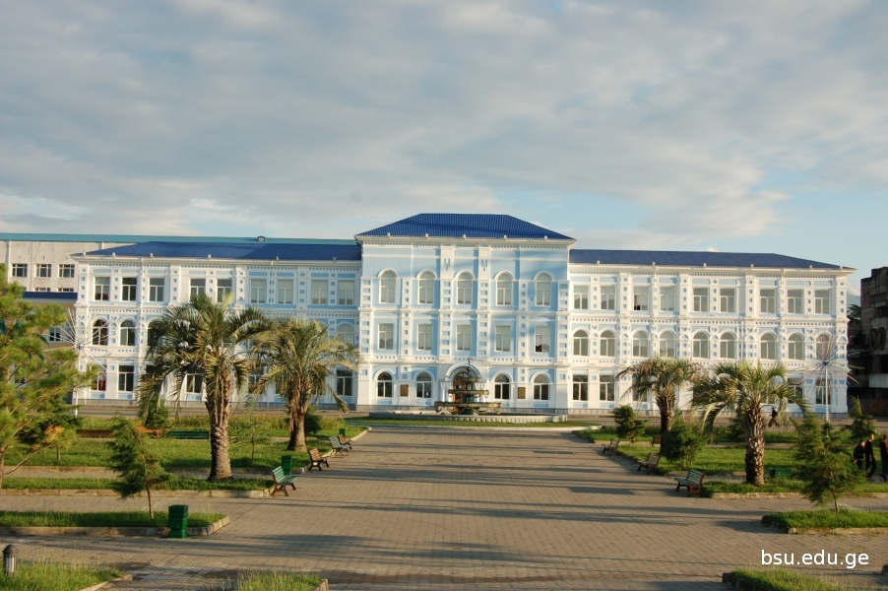


პრ პროფესორი შორენა მახაჭაძე ბათუმი - 2022

Slide 2
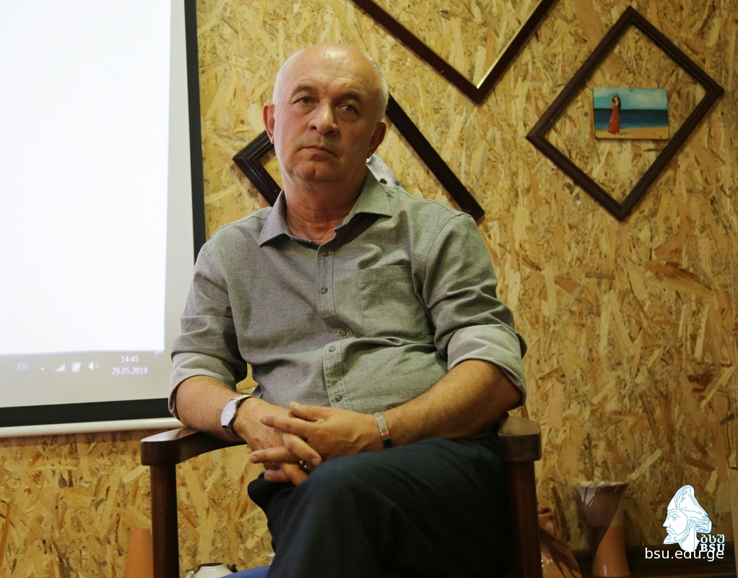
“Nonfiction” ჟანრის თავისებურებანი ნიაზ ზოსიძის პროზის მიხედვით
„ქართულად არ ილაპარაკებ, რაის გურჯი ხარ?“ ჩვენებური ნენე

Slide 3

საანალიზო კრებულები
„ნეტაი ადრე მოსულიყავით“ – 2018;
„გომარჯოს ფერეიდანს“ – 2019;
„ახლა სიკვდილი არ შეიძლება“ – 2020;
„ცრემლს ნუ გამატან“ - 2020.

Slide 4
რას ნიშნავს “Nonfiction”?
ეს არის მწერლობის ფართო ჟანრი, რომელიც მოიცავს ყველა წიგნს, რომელიც არ არის დაფუძნებული გამოგონილ თხრობაზე, ესაა შემოქმედებითი არამხატვრული ლიტერატურის ფორმა (მალკოლმ გლადველი).
ესაა „მხატვრულ-დოკუმენტური“ პროზა.
მსგავსი ტექსტები მნიშვნელოვანია, რადგან ადამიანების (წინაპართა თუ თანამედროვეთა) ინდივიდუალური ბედის თავისებურებების ჩვენებით ისინი ააქტიურებენ საზოგადოების კოლექტიურ მახსოვრობას, ამრავალფეროვნებენ და ინტენსიურს ხდიან მის დამოკიდებულებას წარსულთან,

Slide 5
ხელს უწყობენ თანამედროვეობის ყველაზე საჭირბოროტო ჰუმანიტარული პრობლემების სამზეოზე გამოტანასა და მათი გადაჭრის გზების ძიებას.
“Nonfiction” ჟანრის ხერხემალი ჯერ კიდევ არ გამაგრებულა, ის ჩამოყალიბების პროცესშია და, შესაბამისად, უამრავ ახალ-ახალ ფორმას და ჟანრობრივ სახესხვაობას გვთავაზობს.
ამ ჟანრში მთავარია ფაქტის, ამბის მიმართ ავტორის სუბიექტურ-ემოციური დამოკიდებულება,

Slide 6
მისეული აღქმა, ხედვა, განწყობა, ის გრძნობები, რომლებ საც რეალურად მომხდარი მოვლენა იწვევს/აღძრავს მასში.
-- ფაქტის ობიექტურობა პლუს ხაზგასმული სუბიექტური პოზიცია ავტორისა, მისი ემოციური დამოკიდებულება მოვლენებისა თუ კონკრეტული პირების მიმართ.
-- ავტორის განსაკუთრებული ყურადღება დეტალებისად მი და სხვადასხვა პირის პორტრეტების შექმნის ხელოვნება.
-- „დროში მოგზაურობა“, დროის სამი განზომილების ერთიანობის განცდა, ამბების ერთმანეთზე „წაფენის“ კინემატოგრაფიულუი ხერხი.

Slide 7
- - შიგაჟანრული ეკლექტიზმი: ავტორისეულმა თხრობამ შეიძლება ჩანახატის, მინიატურის, ნოველის ფორმა მიიღოს, რომელთანაც მშვიდობიანად თანაარსებობს მეცნიერთა მიერ მოწოდებული ცნობები, ისტორიკოსთა ჩანაწერები, დოკუმენტური თუ მდიდარი ეთნოგრაფიულ-ფოლკლორული მასალა.
- - ავტორის განსაკუთრებული ყურადღება დეტალებისა დმი და სხვადასხვა პირების პორტრეტების შექმნის ხელოვნება.
- - ამბების ერთმანეთზე „წაფენის“ კინემატოგრაფიული ხერხი.

Slide 8

გმადლობთ ყურადღებისათვის!

